Slide 1

Cipő-Raktár
Készítette: Lakos Gergő

Slide 2
Témaválasztás:
A cipő-raktár nevezetű oldalt azért hoztam létre mivel érdekelt vagyok a cipők világában és azokkal való kereskedésben. Eddig a személyes cipő gyűjteményemet ezekkel foglalkozó csoportokban és oldalakon hirdettem, de ahogy egyre több cipőm összegyűlt nehéz számon tartani őket, főképp, ha valaki hasonló cipőket keres mindegyiket egyesével küldeni az adott személynek. Ezért is hoztam létre egy webshopot, így könnyebb lesz azok hirdetése és számontartása mivel csak egy linket kell küldenem és egyszerűen meg tudják tekinteni a kínálatot, és ha valami megtetszik nekik, le is tudják adni a rendelésüket az oldalon.

Slide 3
Fő funkciók:
Cipők rendelésének lehetősége
Admin felület
Admin regisztráció
Termékek feltöltése
Rendelések kezelése

Slide 4
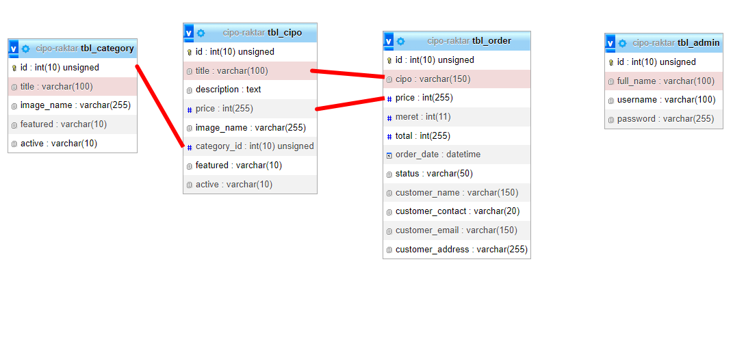
Kapcsolatok

Slide 5
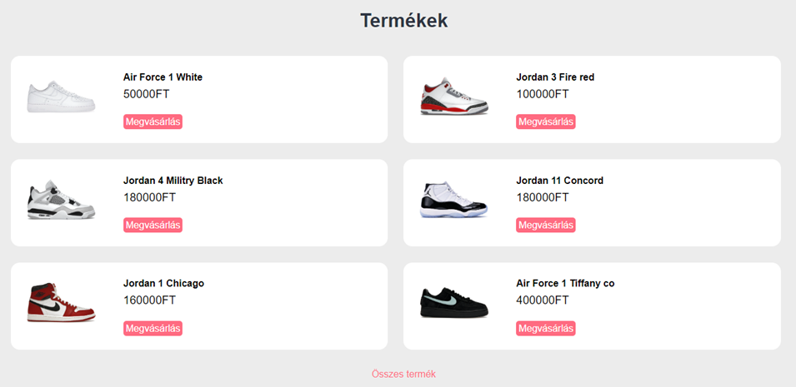
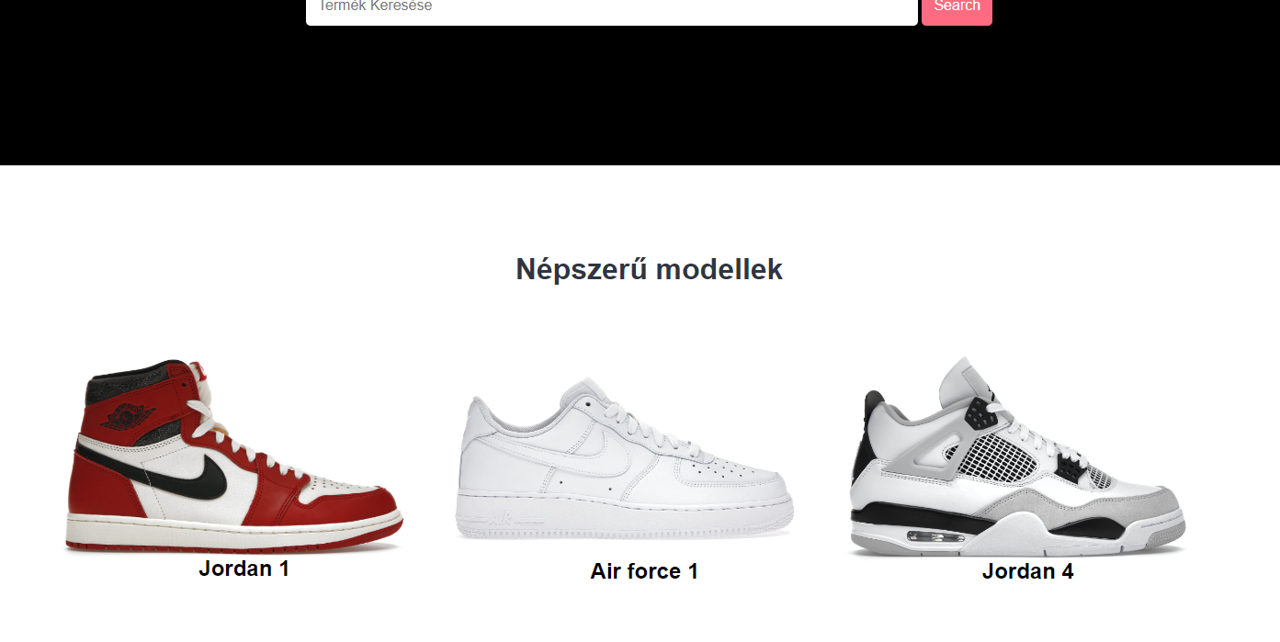
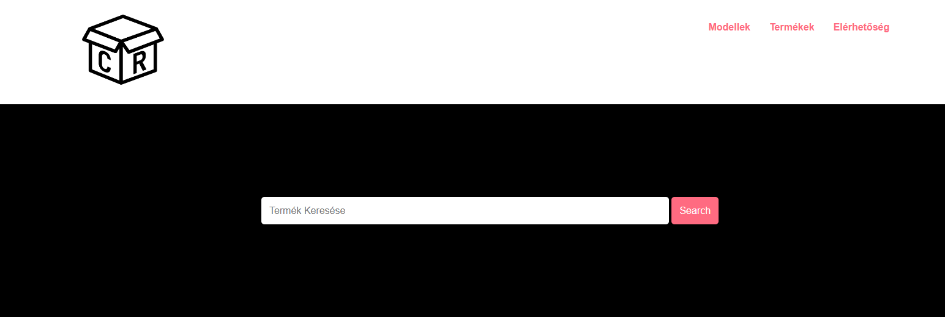
Menüpontok és fő oldal:

Slide 6
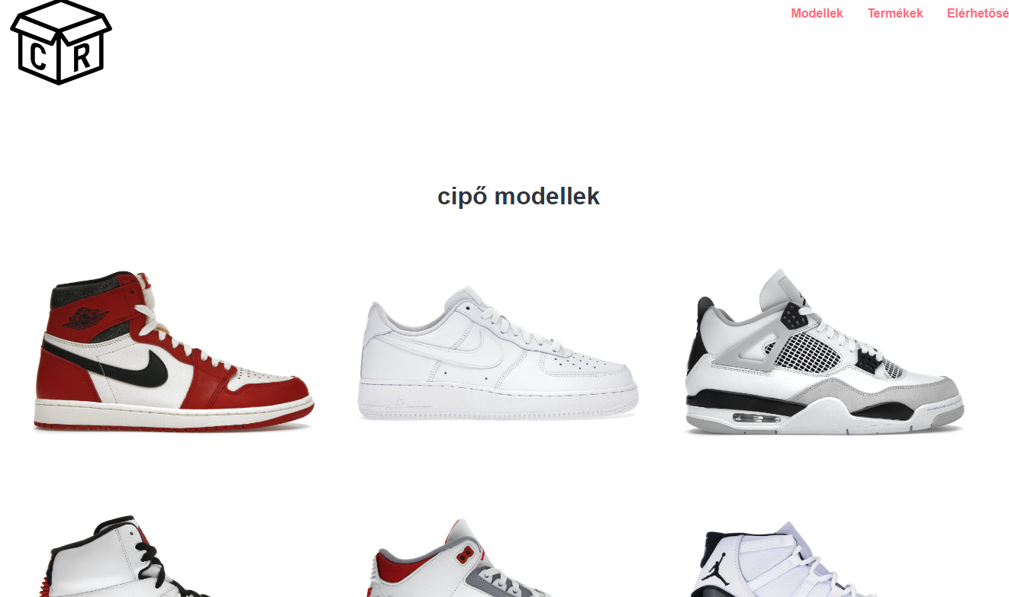
Modellek:

Slide 7
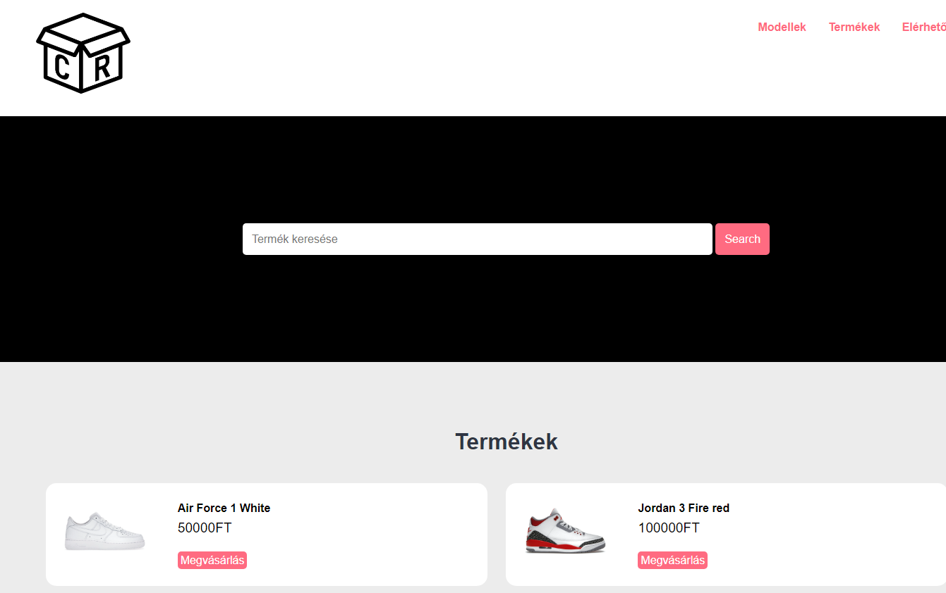
Termékek:

Slide 8
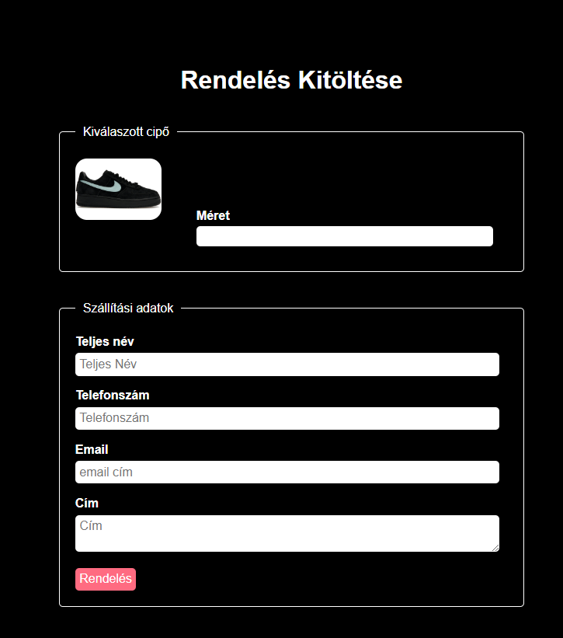
Rendelés:

Slide 9
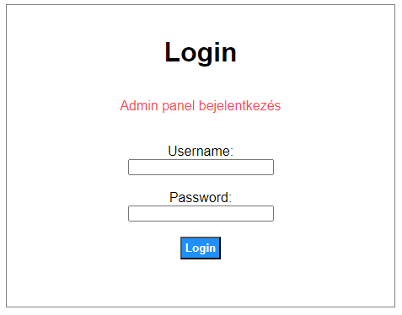
Admin login:

Slide 10
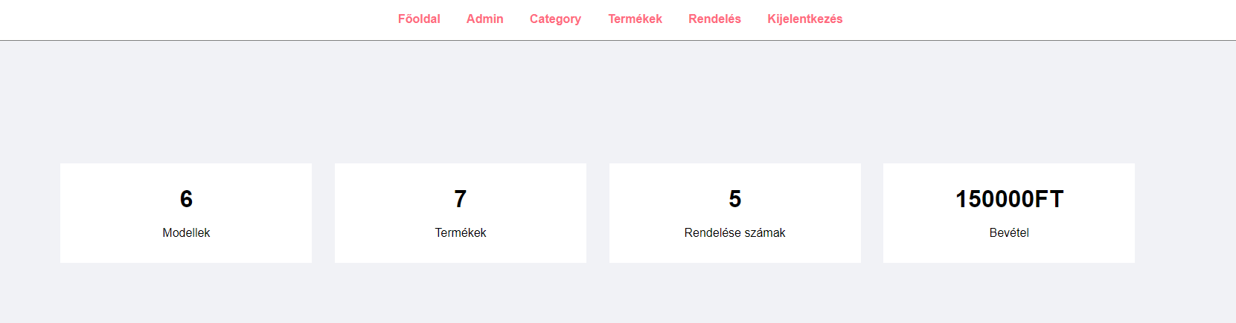
Admin főoldal:

Slide 11
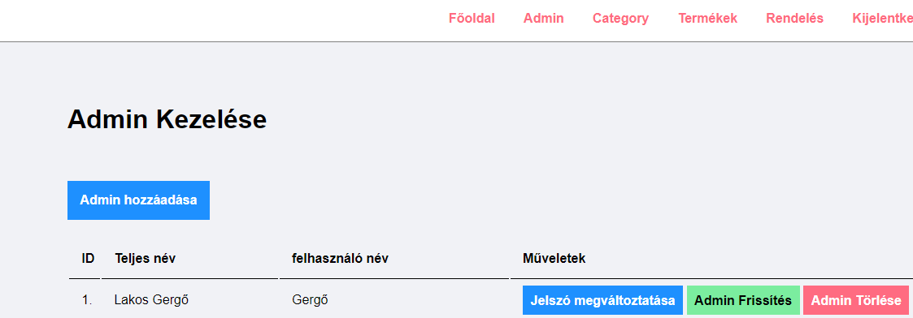
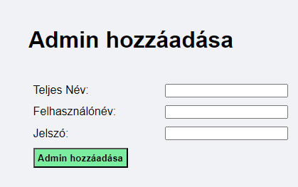
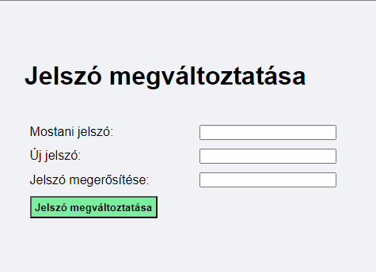
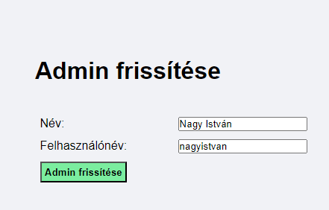
Admin Kezelés:

Slide 12
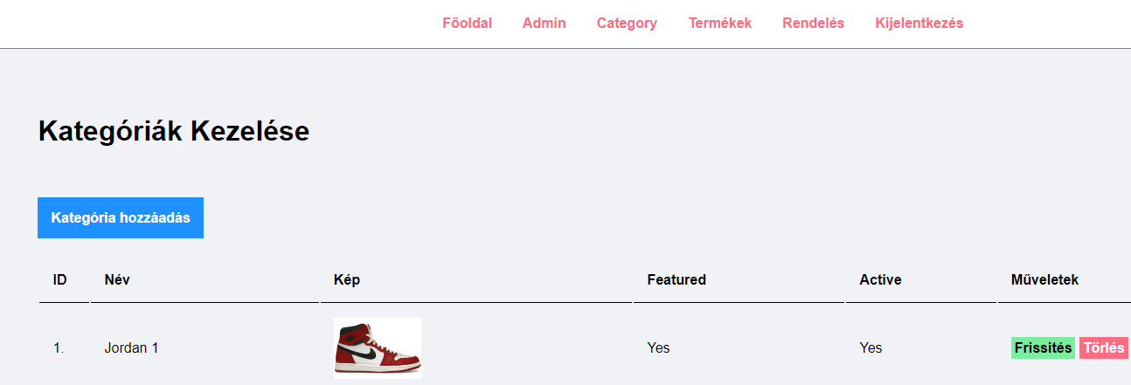
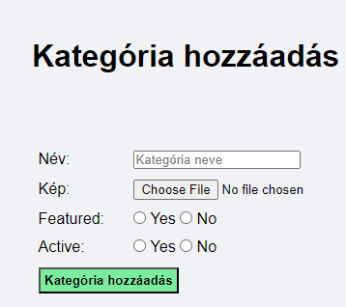
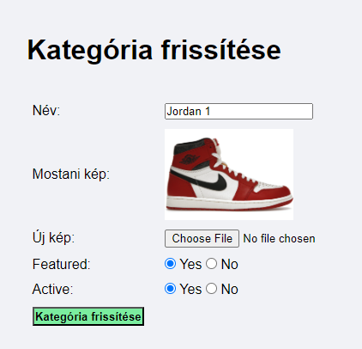
Kategória Kezelése

Slide 13
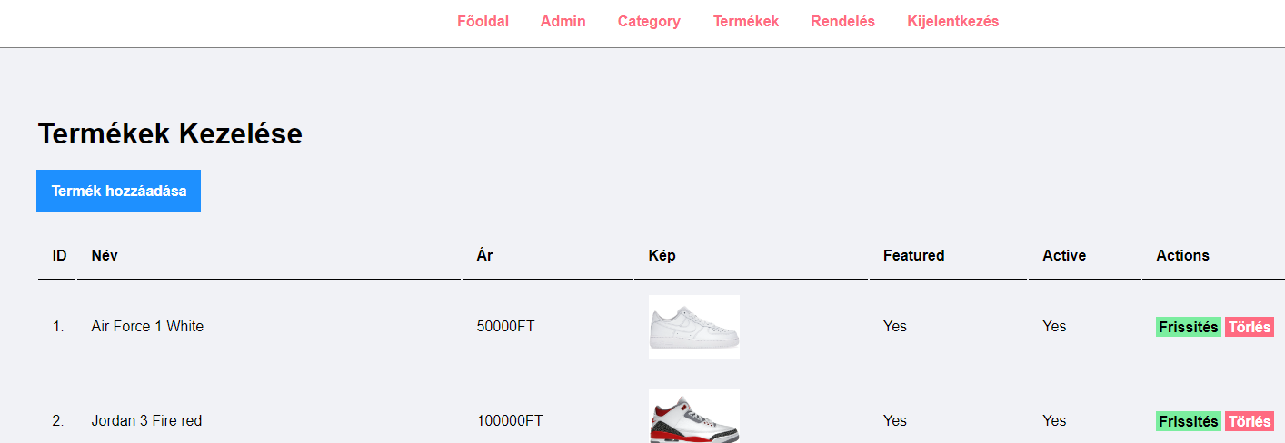
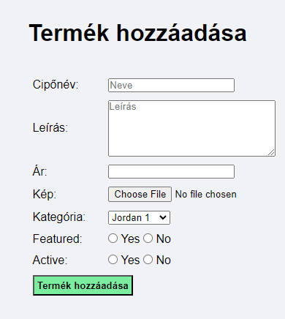
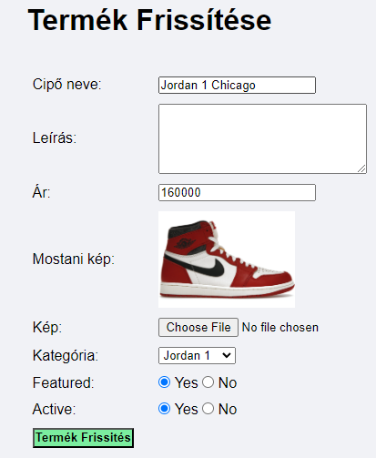
Termékek kezelése:

Slide 14
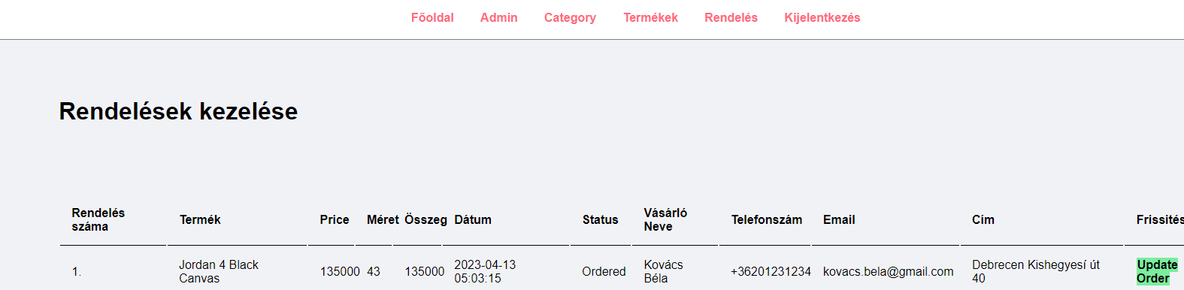
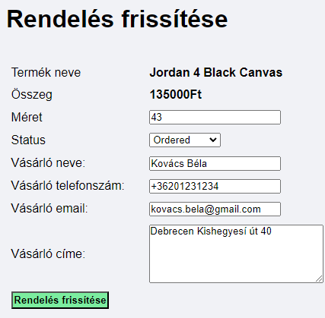
Rendelések Kezelése:

Slide 15
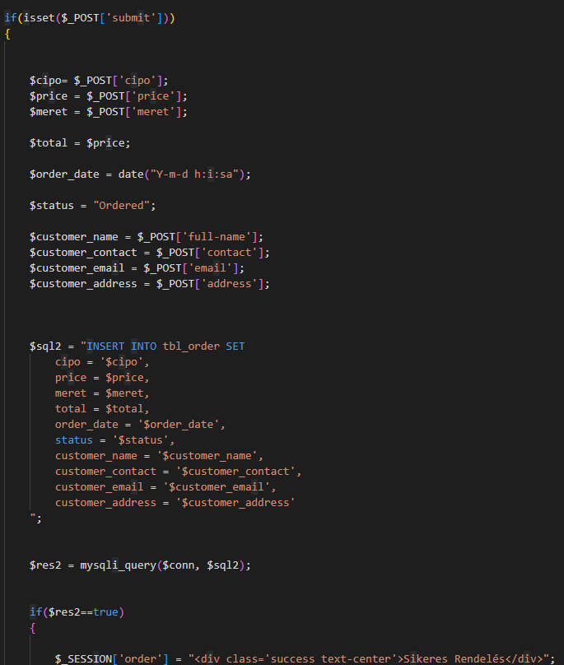
Rendelés leadásának kódja:

Slide 16
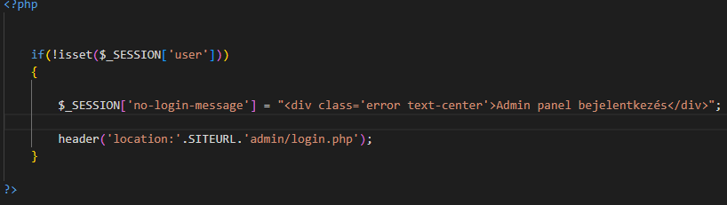
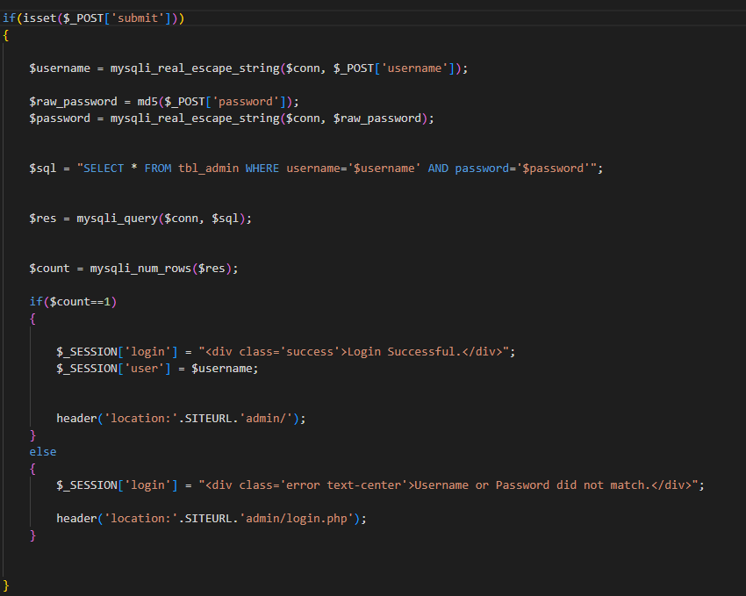
Bejelentkezés kód:

Slide 17
Tapasztalat:
Mikor belevágtam a program elkészítésébe nem gondoltam volna, hogy ennyire nehéz egy működőképes front és backend-el ellátott programot elkészíteni. Sajnos mivel nem voltam tapasztalt ezen a téren nehezen fogtam fel a dolgokat és a html részen kívül minden újdonság volt. A projekt elkészítése alatt ha nem is értettem meg mindent legalább értékes tapasztalatot szereztem amit remélem a későbbiekbe segítségemre lesznek.

Slide 18
Nehézségek megoldása:
Ahogy említettem mivel szinte nulla tudassál vágtam neki a projektnek elkezdéséhez sok internetes portálon kellet utána járnom, hogy hogyan tudom megvalósítani a weboldalam. A feladatt elkészítése során sok problémába ütközem amit sok próbálkozással és utána interneten való keresgéléssel oldottam meg, amit pedig nem sikerült megoldanom ki vettem a programból. Remélem a jövőbe hozzá tudom adni a programomhoz az kezdeteknél eltervezett funkciókat.

